Slide 1











Bài 2
Bài
Bài 2
Đi học
Đi học
Notes:
更多模板请关注：https://haosc.taobao.com

Slide 2


1
Khởi động

Slide 3
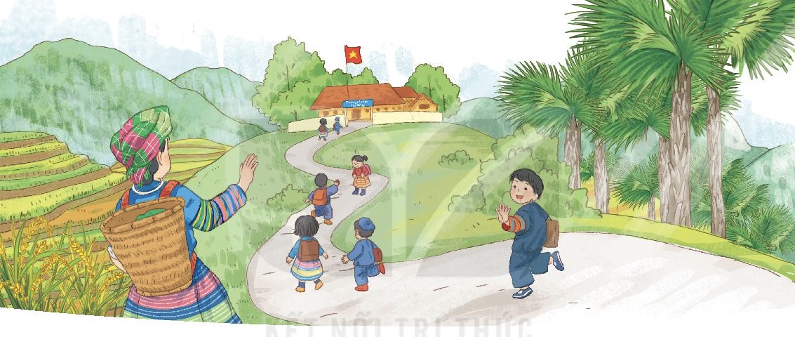
Khởi động
Nói về cảm xúc của em sau mỗi ngày đi học?
Các bạn trông như thế nào khi đi học?

Slide 4
2
Đọc

Slide 5

2. ĐỌC
Đi học
Hôm qua em tới trường
Mẹ dắt tay từng bước
Hôm nay mẹ lên nương
Một mình em tới lớp.
Hương rừng thơm đồi vắng
Nước suối trong thầm thì
Cọ xòe ô che nắng…
Râm mát đường em đi.
(Hoàng Minh Chính)
Trường của em be bé
Nằm lặng giữa rừng cây
Cô giáo em tre trẻ
Dạy em hát rất hay.
Từ ngữ: nương, thầm thì

Slide 6
Luyện đọc
Đi học
Hôm qua em tới trường
Mẹ dắt tay từng bước
Hôm nay mẹ lên nương
Một mình em tới lớp.
Trường của em be bé
Nằm lặng giữa rừng cây
Cô giáo em tre trẻ
Dạy em hát rất hay.
Hương rừng thơm đồi vắng
Nước suối trong thầm thì
Cọ xòe ô che nắng…
Râm mát đường em đi.
(Hoàng Minh Chính)

Slide 7

Giải nghĩa
nương
thầm thì

Slide 8
2. ĐỌC
Ngôi nhà
1
Hôm qua em tới trường
Mẹ dắt tay từng bước
Hôm nay mẹ lên nương
Một mình em tới lớp.
Bài thơ có mấy khổ thơ?
2
Trường của em be bé
Nằm lặng giữa rừng cây
Cô giáo em tre trẻ
Dạy em hát rất hay.
3
Hương rừng thơm đồi vắng
Nước suối trong thầm thì
Cọ xòe ô che nắng…
Râm mát đường em đi.
(Hoàng Minh Chính)

Slide 9
2. ĐỌC
Ngôi nhà
1
Hôm qua em tới trường
Mẹ dắt tay từng bước
Hôm nay mẹ lên nương
Một mình em tới lớp.
Đọc nối tiếp khổ thơ
2
Trường của em be bé
Nằm lặng giữa rừng cây
Cô giáo em tre trẻ
Dạy em hát rất hay.
3
Hương rừng thơm đồi vắng
Nước suối trong thầm thì
Cọ xòe ô che nắng…
Râm mát đường em đi.
(Hoàng Minh Chính)

Slide 10
2. ĐỌC
Ngôi nhà
1
Hôm qua em tới trường
Mẹ dắt tay từng bước
Hôm nay mẹ lên nương
Một mình em tới lớp.
Đọc toàn bài thơ
2
Trường của em be bé
Nằm lặng giữa rừng cây
Cô giáo em tre trẻ
Dạy em hát rất hay.
3
Hương rừng thơm đồi vắng
Nước suối trong thầm thì
Cọ xòe ô che nắng…
Râm mát đường em đi.
(Hoàng Minh Chính)

Slide 11
3
Tìm tiếng cùng vần

Slide 12
Tìm ở cuối các dòng thơ những tiếng cùng vần với nhau
thì
vắng
trường
bé
nương
trẻ
nắng
đi

Slide 13
4
Trả lời
câu hỏi

Slide 14
4.Trả lời câu hỏi
Đi học
Hôm qua em tới trường
Mẹ dắt tay từng bước
Hôm nay mẹ lên nương
Một mình em tới lớp.
Hương rừng thơm đồi vắng
Nước suối trong thầm thì
Cọ xòe ô che nắng…
Râm mát đường em đi.
(Hoàng Minh Chính)
Trường của em be bé
Nằm lặng giữa rừng cây
Cô giáo em tre trẻ
Dạy em hát rất hay.

Slide 15
Tr¶ lêi c©u hái
a. Vì sao hôm nay bạn nhỏ đi học một mình?
b. Trường của bạn nhỏ có đặc điểm gì?
c. Cảnh trên đường đến trường có gì?

Slide 16
4
a
Vì sao hôm nay bạn nhỏ đi học một mình?
- Vì hôm nay mẹ lên nương.
TRẢ LỜI CÂU HỎI
b
Trường của bạn nhỏ có đặc điểm gì?
- Trường của bạn nhỏ be bé.
c
Cảnh trên đường đến trường có gì?
- …

Slide 17
5
Học thuộc lòng

Slide 18
5. HỌC THUỘC LÒNG HAI KHỔ THƠ ĐẦU
Hôm qua em tới trường Mẹ dắt tay từng bước
Hôm nay mẹ lên nương
Một mình em tới lớp.
Trường của em be bé Nằm lặng giữa rừng cây
Cô giáo em tre trẻ Dạy em hát rất hay.

Slide 19
5. HỌC THUỘC LÒNG HAI KHỔ THƠ ĐẦU
Hôm qua em tới trường Mẹ dắt tay từng bước
Hôm nay mẹ lên nương
Một mình em tới lớp.
Trường của em be bé Nằm lặng giữa rừng cây
Cô giáo em tre trẻ Dạy em hát rất hay.

Slide 20
6
Hát

Slide 21
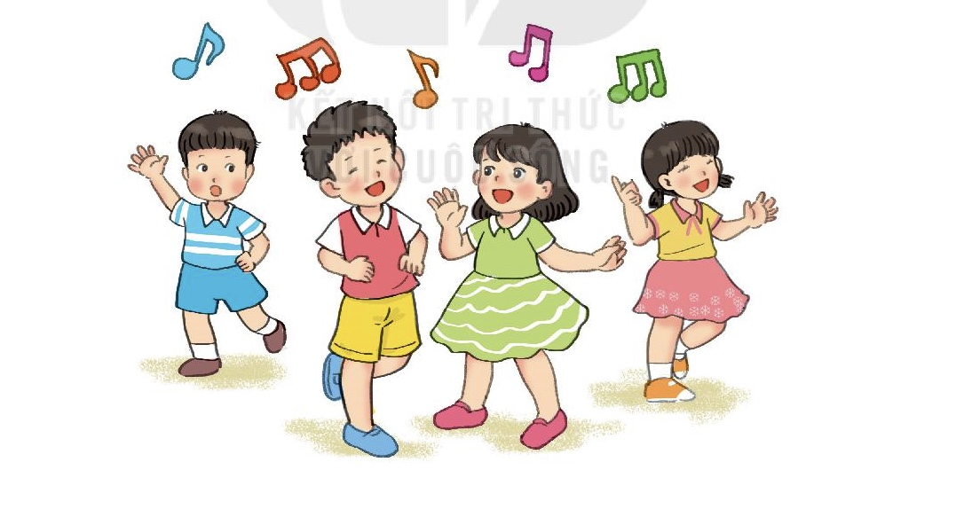
Hát một bài hát về thầy cô

Slide 22
7
Củng cố

Slide 23

CỦNG CỐ BÀI HỌC

